Slide 2
14. 서비스와 브로드캐스트 리시버
Notes:
제목

Slide 3
서비스의 개념을 파악한다.
앱을 종료해도 음악이 계속 나오는 서비스를 만든다.
브로드캐스트 리시버의 개념을 파악한다.
배터리 방전 시 동작하는 앱을 작성한다.

Slide 4
01 서비스
02 브로드캐스트 리시버
03 콘텐트 프로바이더

Slide 5
1. 서비스[1/13]
서비스(Service)
일반적으로 화면 없이 동작하는 프로그램을 뜻함
백그라운드 프로세스(Background Process)라고도 함
액티비티 응용프로그램은 화면(액티비티)이 종료되면 동작하지 않지만 서비스
는 백그라운드에서 실행되므로 화면과 상관없이 계속 동작함

Slide 6
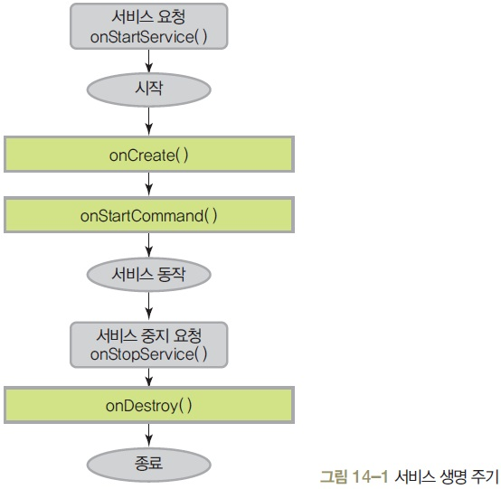
1. 서비스[2/13]
서비스 생명 주기

Slide 7

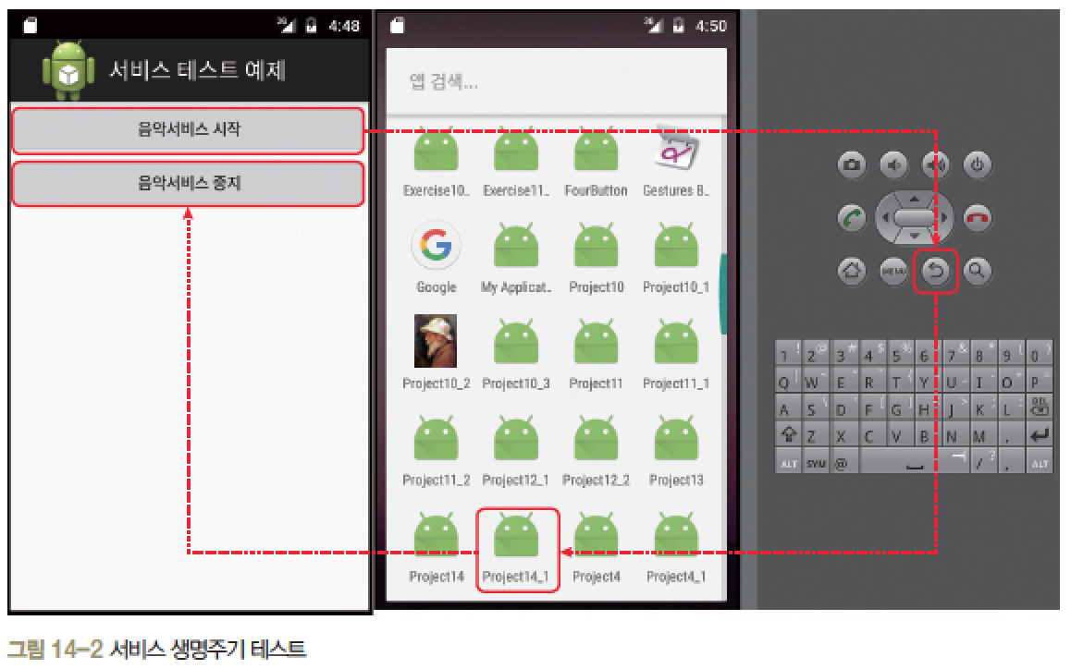
1. 서비스[3/13]
안드로이드 프로젝트 생성
프로젝트 이름 : Project14_1
패키지 이름 : com.cookandroid.project14_1

Slide 8
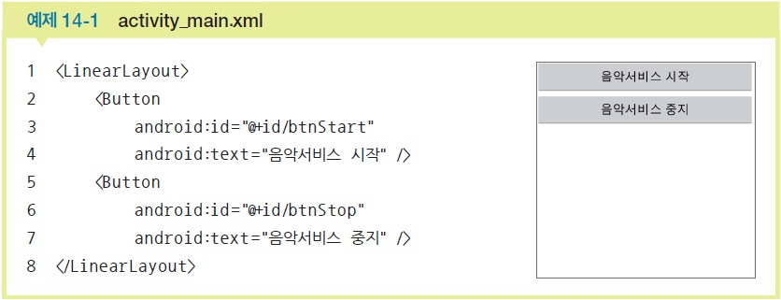
1. 서비스[4/13]
activity_main.xml 수정
버튼 2개를 생성하고 id는 btnStart, btnStop으로 함

Slide 9
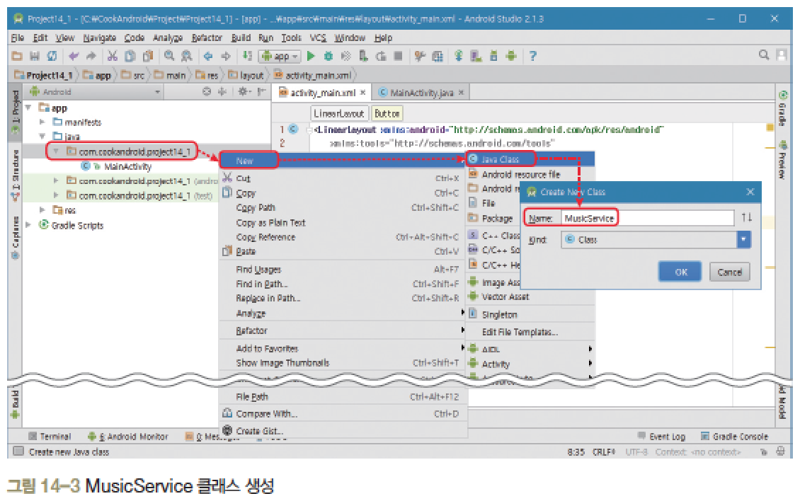
1. 서비스[5/13]
Java 코드 작성 및 수정
Service 클래스의 상속을 받는 MusicService 클래스 정의

Slide 10
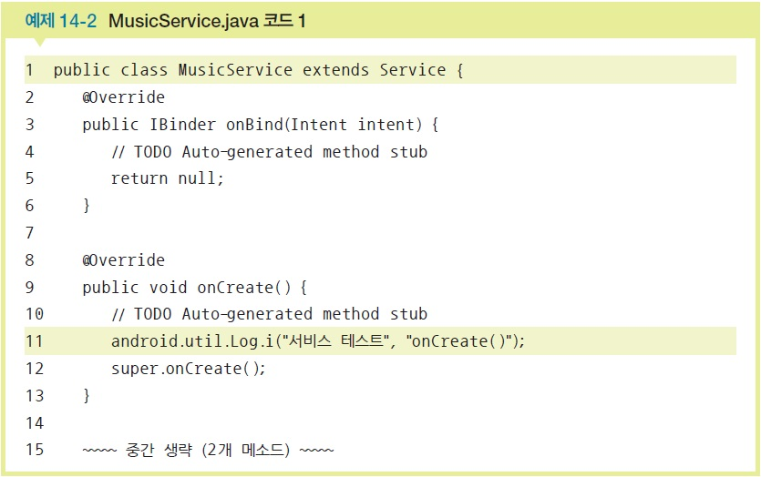
1. 서비스[6/13]
Java 코드 작성 및 수정
onCreate( ), onDestroy( ), onStartCommand( ) 메소드 안에 로그를 남기도록 코딩

Slide 11
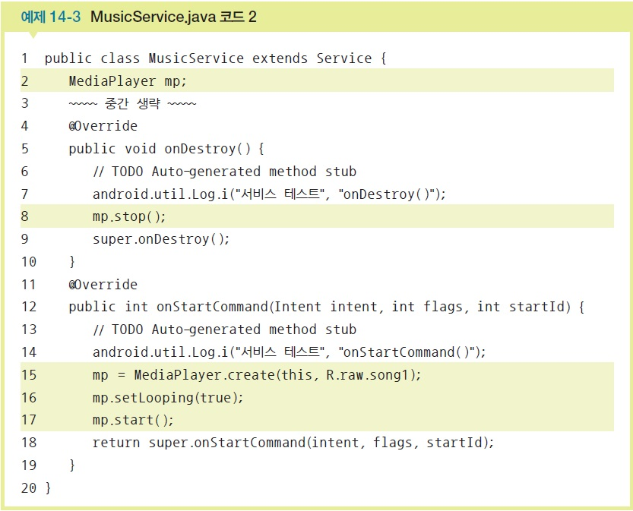
1. 서비스[7/13]
MusicService 클래스에 음악을 시작하고, 정지하는 코드 추가
res 폴더 아래에 raw 폴더를 생성
MP3 파일을 하나 복사
전역변수로 MediaPlayer 변수 1개 선언
onStartCommand( ) 메소드에
MP3 파일을 시작하는 코드를 추가
onDestroy( ) 메소드에
음악을 중지시키는 코드를 추가

Slide 12
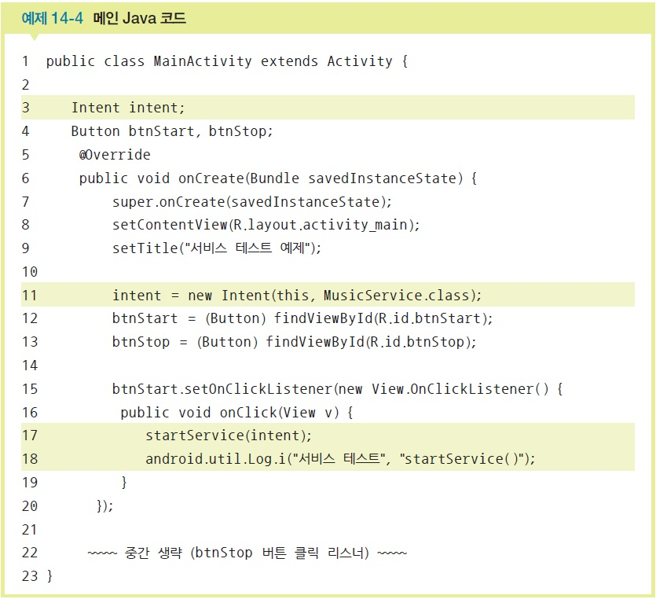
1. 서비스[8/13]
메인 Java 코드 완성
MusicService 클래스를 적용할
인텐트 변수 1개와 버튼 변수 2개를
전역변수로 선언
인텐트 변수를 생성하면서 MusicService
클래스를 생성자에 넘김
activity_main.xml의 버튼 2개를
버튼 변수에 적용시킴
< 시작>을 클릭하면 startService( )를
호출하고 로그를 남김
<중지>를 클릭하면 stopService( )를
호출하고 로그를 남김

Slide 13
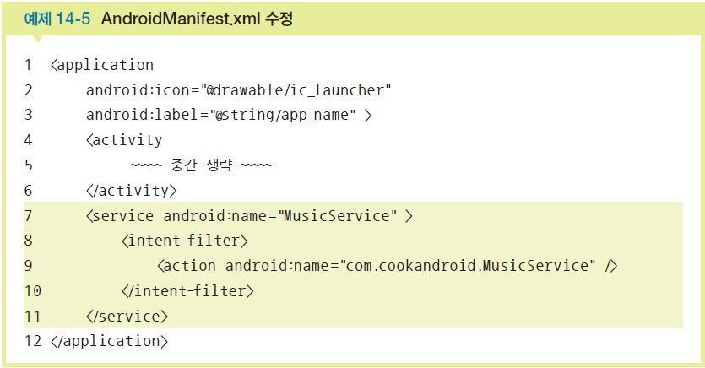
1. 서비스[9/13]
AndroidManifest.xml을 열고 <application> 안에 서비스 등록

Slide 14
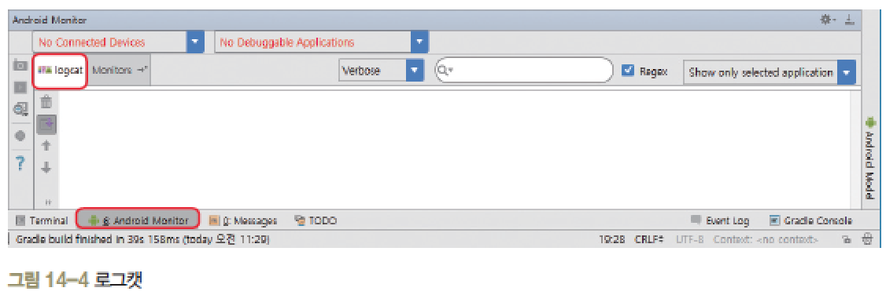
1. 서비스[10/13]
프로젝트 실행 및 결과 확인
로그 화면을 보기 위한 로그캣(LogCat) 화면이 보이지 않으면 Android Studio 아래쪽
[Android Monitor] 탭을 클릭하고 [loagcat]을 선택

Slide 15
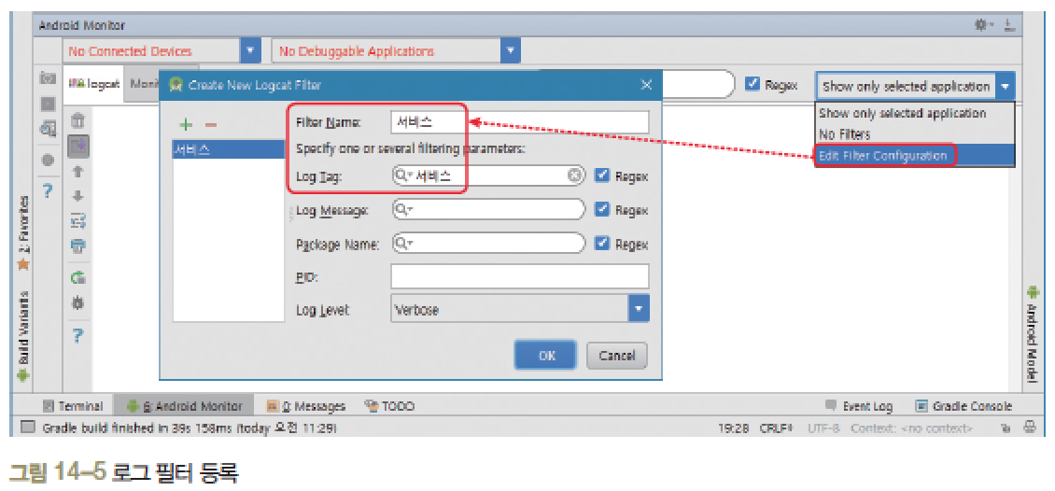
1. 서비스[11/13]
프로젝트 실행 및 결과 확인
오른쪽 [Edit Filter Configuration]을 선택
Filter Name에는 적당한 이름을 넣고, Log Tag에 “서비스”를 입력한 후 <OK> 클릭

Slide 16
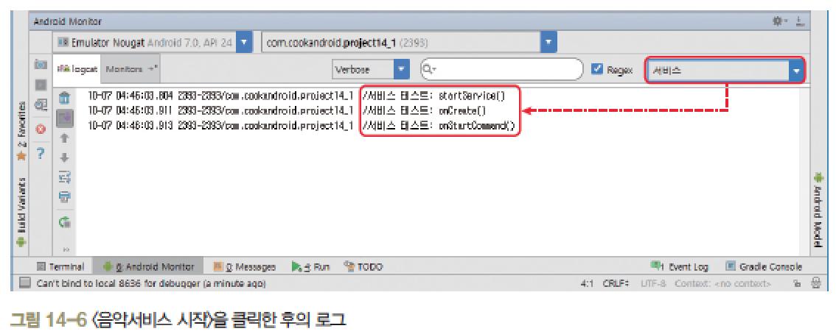
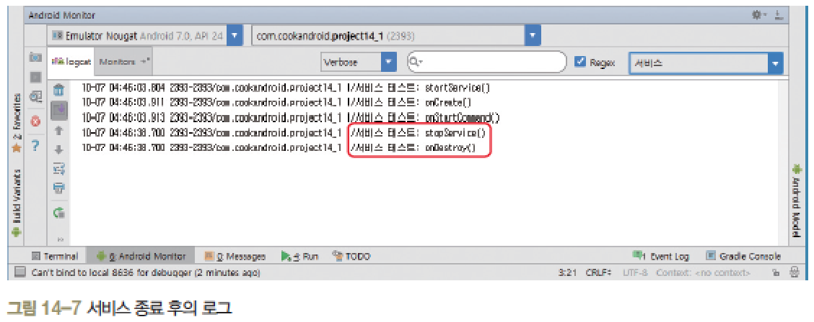
1. 서비스[12/13]
프로젝트 실행 및 결과 확인
<음악서비스 시작>을 클릭하면 음악이 재생되는지 확인 후 로그캣 확인
<음악서비스 중지>를 누르고 음악이 중지되면 로그캣 확인

Slide 17
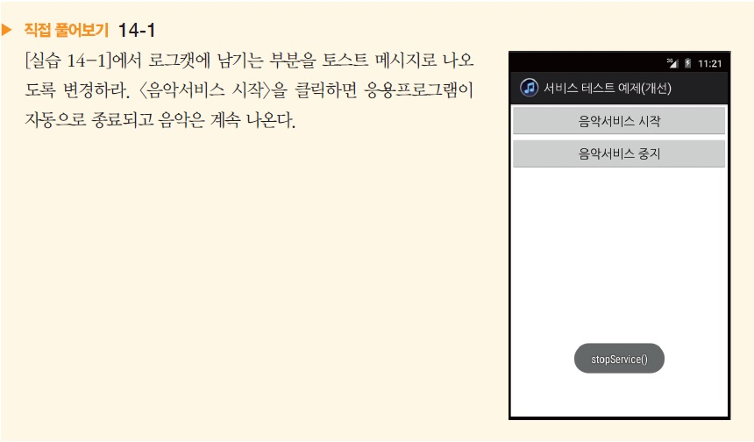
1. 서비스[13/13]

Slide 18
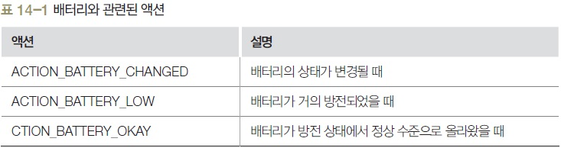
2. 브로드캐스트 리시버[1/10]
브로드캐스트 리시버(BR, Broadcast Receiver)
안드로이드는 문자 메시지 도착, 배터리 방전, SD카드 탈부착, 네트워크 환경
변화 등이 발생하면 방송(Broadcast) 신호를 보내는데, 이런 신호를 받아서
처리하는 것이 브로드캐스트 리시버임
브로드캐스트 리시버의 대표적인 응용은 배터리 상태 확인

Slide 19
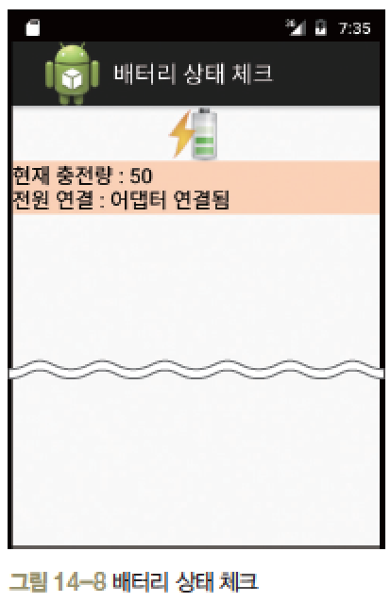
2. 브로드캐스트 리시버[2/10]
안드로이드 프로젝트 생성
프로젝트 이름 : Project14_2
패키지 이름 : com.cookandroid.project14_2
디자인 및 편집
배터리 상태에 따라 변하는 이미지 5개를
/res/drawable에 복사

Slide 20
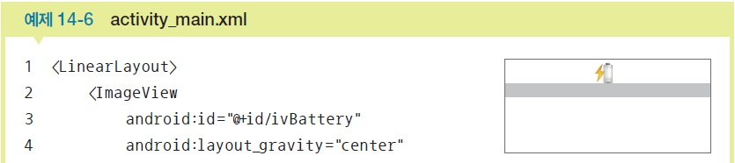
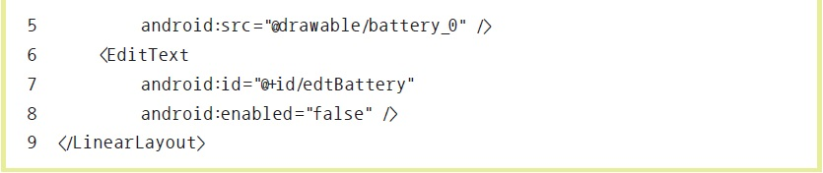
2. 브로드캐스트 리시버[3/10]
activity_main.xml 수정
이미지뷰 1개와 에디트텍스트 1개를 생성, id는 ivBattery, edtBattery로 함

Slide 21
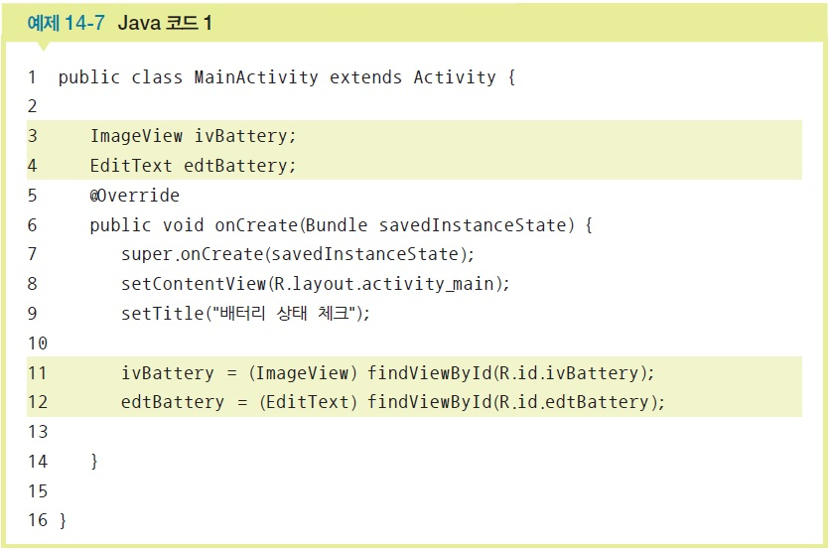
2. 브로드캐스트 리시버[4/10]
Java 코드 작성 및 수정
ImageView 변수 1개와 EditText 변수 2개를 전역변수로 선언
activity_main.xml의 위젯 2개를 변수에 적용시킴

Slide 22
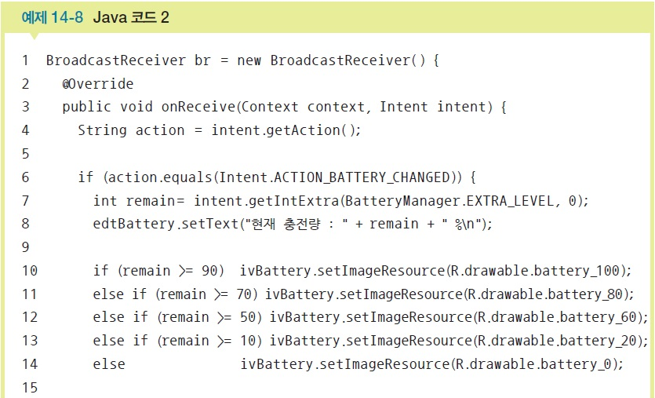
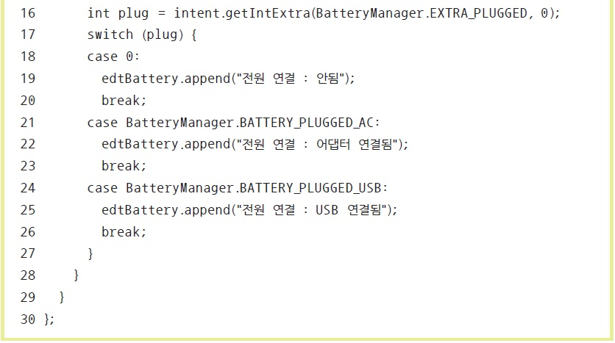
2. 브로드캐스트 리시버[5/10]
onCreate( ) 밖에 BR 객체 생성
onReceive( ) 메소드 인텐트의 액션이 ACTION_BATTERY_CHANGED인 경우 다음을 처리
인텐트의 엑스트라에서 배터리의 잔량을 추출, 그에 따라 잔량을 표시하고 배터리 이미지를 변경
인텐트의 엑스트라에서 배터리의 전원 연결 상태를 추출한 후 표시

Slide 23
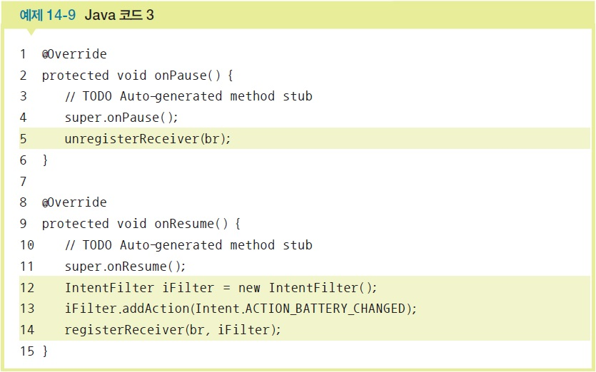
2. 브로드캐스트 리시버[6/10]
onPause( ), onResume( )를 자동완성
onResume( ) 메소드 : 인텐트 필터를 생성하고 ACTION_BATTERY_CHANGED 액션을
추가한 후 BR에 등록
onPause( ) 메소드 : 등록된 BR을 해제

Slide 24
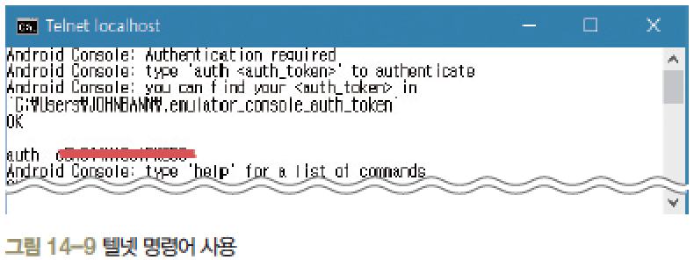
2. 브로드캐스트 리시버[7/10]
프로젝트 실행 및 결과 확인
명령 프롬프트를 열고 “telnet localhost 5554”를 입력한 후‘auth 인증 번호’를 입력

Slide 25
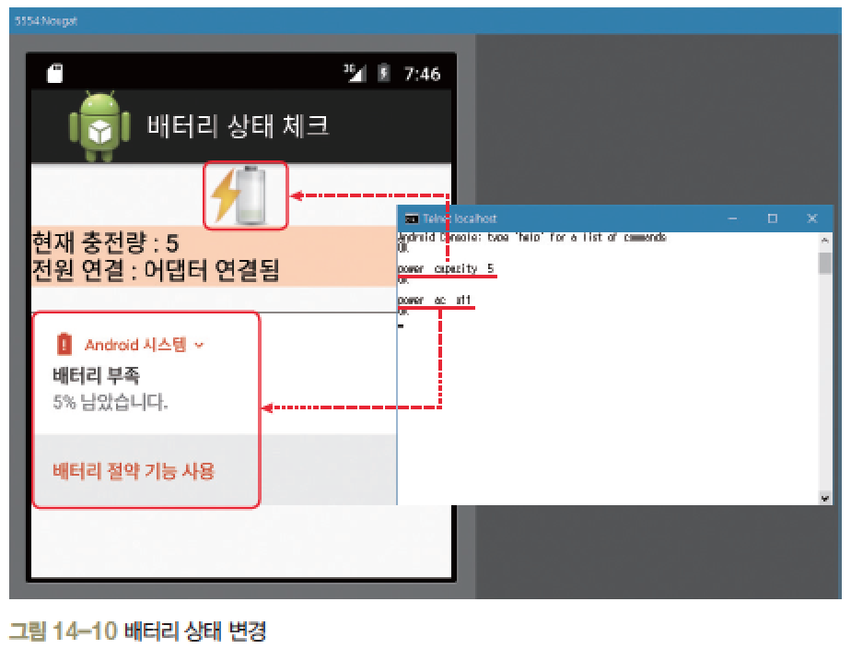
2. 브로드캐스트 리시버[8/10]
프로젝트 실행 및 결과 확인
power capacity 5 : 배터리 잔량 변경을 5%로 변경
power ac off : 어댑터 연결을 뺀 것이므로, 배터리 부족 경고가 나옴

Slide 26
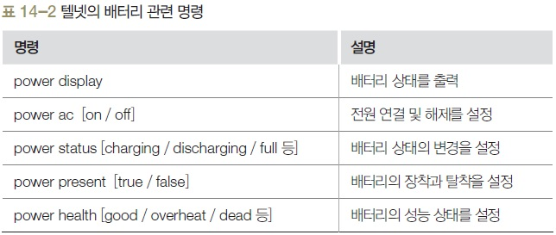
2. 브로드캐스트 리시버[9/10]
배터리 관련 명령

Slide 27
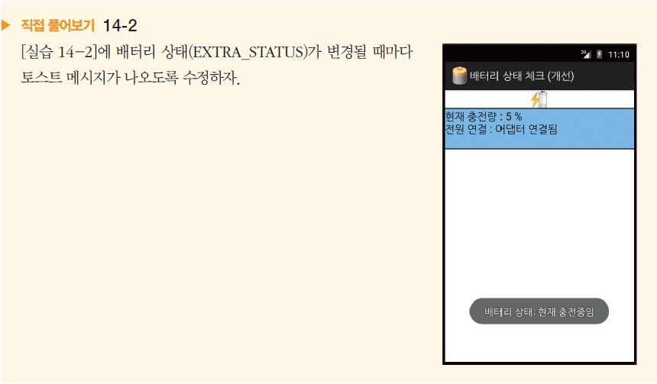
2. 브로드캐스트 리시버[10/10]

Slide 28
3. 콘텐트 프로바이더
콘텐트 프로바이더(Content Provider)
안드로이드는 보안상 앱에서 사용하는 데이터를 외부에서 접근할 수가 없음
파일이나 데이터베이스를 외부 앱에서 사용하도록 하려면 콘텐트 프로바이더
(Content Provider : 줄여서 CP)를 만들어서 외부로 제공
URI(Uniform Resource Identifier)
URI는 콘텐트 프로바이더에서 제공하는 데이터에 접근하기 위한 주소
URI는 “content://패키지명/경로/아이디” 형식으로 지정

Slide 29
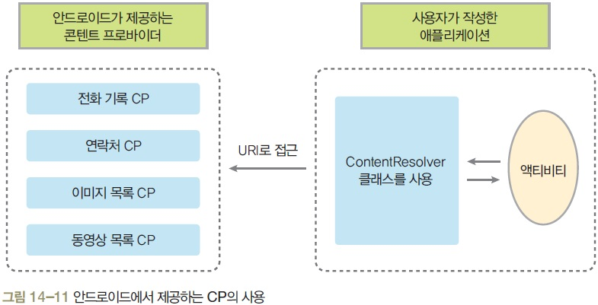
3. 콘텐트 프로바이더 ▶ 안드로이드 제공 콘텐트 프로바이더[1/6]
안드로이드에서 제공하는 CP의 사용

Slide 30
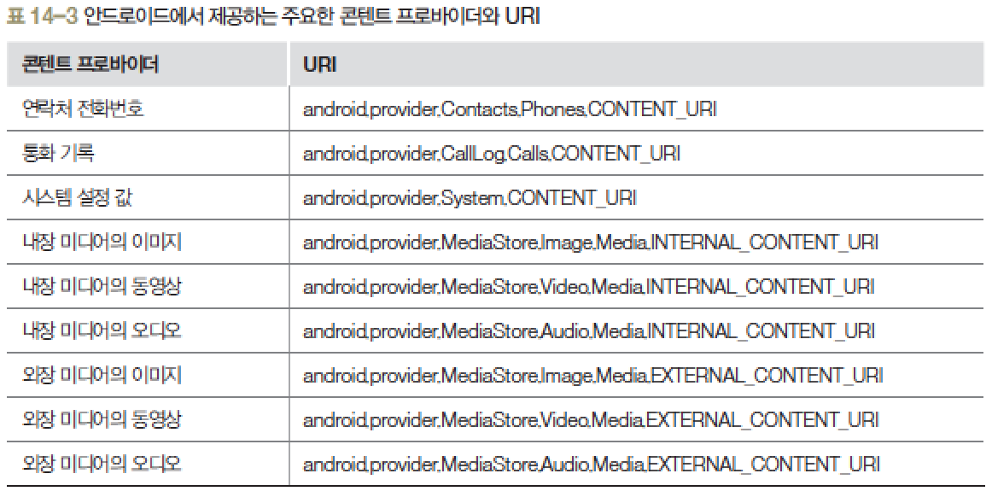
3. 콘텐트 프로바이더 ▶ 안드로이드 제공 콘텐트 프로바이더[2/6]
안드로이드에서 제공하는 주요한 콘텐트 프로바이더와 URI

Slide 31
3. 콘텐트 프로바이더 ▶ 안드로이드 제공 콘텐트 프로바이더[3/6]
안드로이드에서 통화기록을 가져오는 예제
AVD에서 통화 버튼을 눌러서 통화 기록을 몇 건 남겨놓음
통화 기록에 접근하기 위해 <application> 위에 AndroidManifest.xml의 다음
코드를 추가하여 접근 권한을 줌

Slide 32
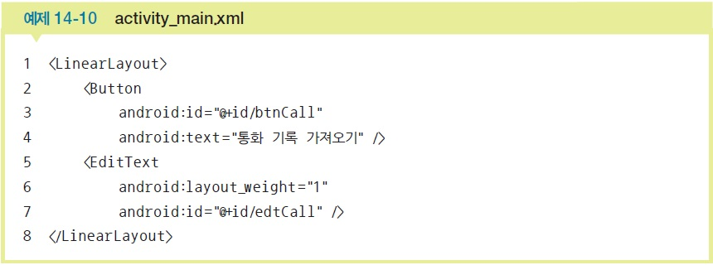
3. 콘텐트 프로바이더 ▶ 안드로이드 제공 콘텐트 프로바이더[4/6]
안드로이드에서 통화기록을 가져오는 예제

Slide 33
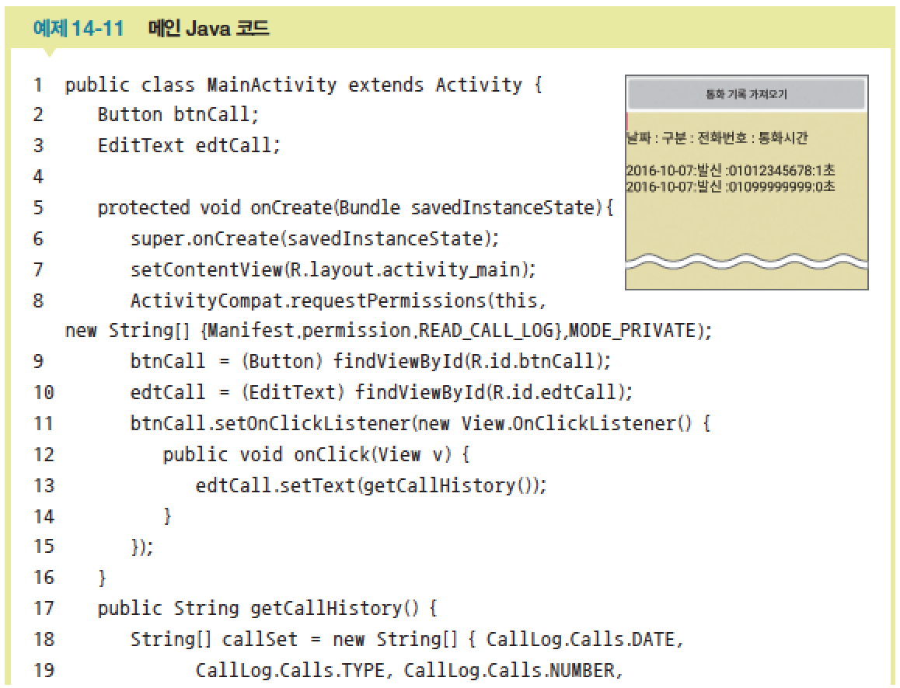
3. 콘텐트 프로바이더 ▶ 안드로이드 제공 콘텐트 프로바이더[5/6]
안드로이드에서 통화기록을 가져오는 예제 Java 코드(1/2)

Slide 34
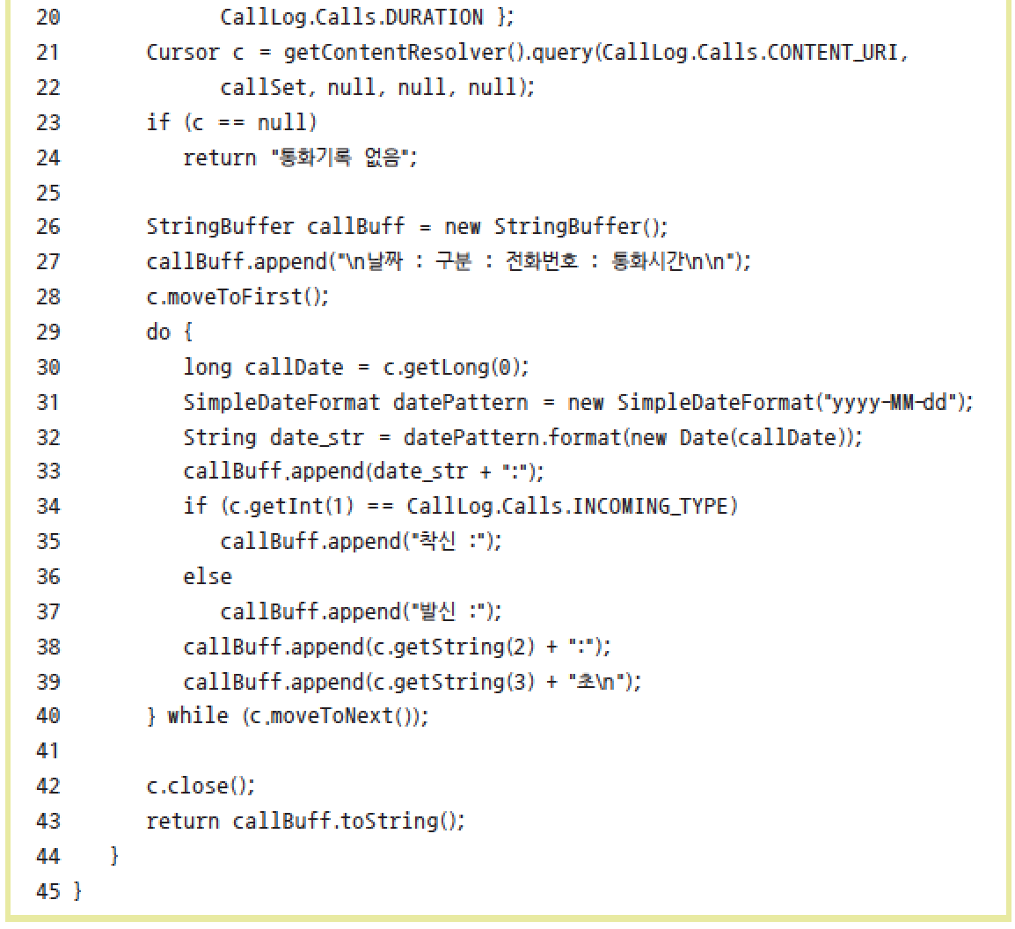
3. 콘텐트 프로바이더 ▶ 안드로이드 제공 콘텐트 프로바이더[6/6]
안드로이드에서 통화기록을 가져오는 예제 Java 코드(2/2)

